Slide 1
Preparácia kavity podľa Blacka I. a V. trieda
MUDr.Adriána Petrášová,PhD.

Slide 2
Terapia zubného kazu
Ošetrenie zubného kazu závisí od preparácie kavity, od ošetrenia dentínovej rany spôsobenej preparáciou a od zaplnenia vypreparovanej kavity vhodnou výplňou

Slide 3
Preparácia kavity I. Blackovej triedy
Kaz na okluzálnych plochách molárov a premolárov
Prístup ku kazivému ložisku z okluzálnej plochy
Guličkový vrtáčik, fisurový vrtáčik v turbínovom násadci, kužeľový vrtáčik v násadci pre elektromotor
Do obrysu kavity zahrnieme všetky rýhy ústiace do kazivého ložiska, obrys kavity siaha až na hrbčeky

Slide 4
Retencia výplne- sa zabezpečí skrinkovitou preparáciou kaviyt s rovným dnom (pulpálnou stenou) a divergentnou preparáciou stien kavity alebo preparáciou podbiehavých miest v stene pri spodine kavity.
Rezistencia výplne- základom je preparácia až do dentínu, dno kavity by malo byť rovné.
Pre rezistenciu tvrdých zubných tkanív je dôležité aby všetky bočné steny boli tvorené sklovinou podloženou dostatočnou vrstvou dentínu- (Pozor sila žuvacieho tlaku!) a obrys kavity nesmie prechádzať vrcholom hrbčeka!

Slide 5
Úprava sklovinných stien a hrán, toaleta kavity sa riadi všeobecnými zásadami preparácie.

Slide 6
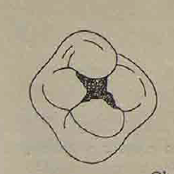
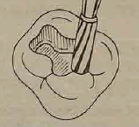
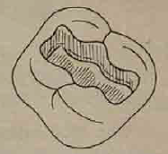
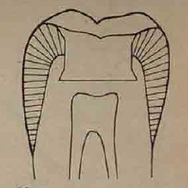
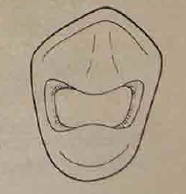
Preparácia kavity I. Blackovej triedy

Slide 7
Kaz vo foramen coecum molárov
Prístup získame z vestibulárnej alebo orálnej strany
Kavitu otvárame podobne ako u kazov na okluzálnej ploche zuba molárov a premolárov
Obrys kavity siaha až do zdravých tvrdých zubných tkanív, je oválny alebo okrúhly
Pri plastickej výplni okraje stien kavity nezošikmujeme, pri preparácii kavity pre liatu výplň (inlay) okraje skloviny skosíme.
Retencia výplne ej zaistená skrinkovitou preparáciou kavity

Slide 8
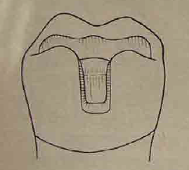
U kazov šíriacich sa okluzálne, ktoré zoslabujú oklúzny val, preparujeme zloženú kavitu a to, skladajúcu sa z vlastnej kavity vo foramen coecum, ktorú spájame s kavitou na okluzálnej ploche

Slide 9
Preparujeme najprv kavitu vo foramen coecum
Táto kavita musí mať dostatočne široké spojenie s okluzálnou kavitou
Kavitu na okluzálnej ploche preparujeme do tvaru rybiny alebo tvaru priebehu prítomných rýh
Retencia výplne je zabezpečená skrinkovitou preparáciou
Pre rezistenciu výplne je dôležité aby pulpo-bukálna (pulpopalatinálna) hrana bola zaoblená, gingiválna a pulpálna stena vodorovné (kolmé na axiálnu stenu) a kavita dostatočne hlboká

Slide 10
Kazy vo foramen coecum frontálnych zubov
Kazy najčastejšie vo foramen coecum horných malých rezákov
Prístup získame z orálnej strany
Obrys kavity lokalizujeme až do zdravého tkaniva, je oválneho alebo kruhového tvaru
Retenciu a rezistenciu zaisťuje skrinkovitá prparácia
Úpravu sklovinných stien robíme len pri liatej výplni (inlay)

Slide 11
Peparácia kavity V.Blackovej triedy
Kazy v gingiválnej tretine kornky zubov
Prístup z vestibulárnej alebo orálnej strany, obrys kavity je tvaru obličky, oklúzny okraj kavity je smerom ku gingíve ľahko konvexne prehnutý, gingiválny okraj tvorí oblúčik
Retenciu výplne zaisťujeme skrinkovitou preparáciou, divergentnou preparáciou, preparáciou podbiehavých miest
Pulpálnu stenu preparujeme ľahko konvexnú, bočné steny sú k nej kolmé a tvoria s pulpálnou stenou pravý mierne zaoblený uhol

Slide 12
Ďakujem za pozornosť!

